Slide 1

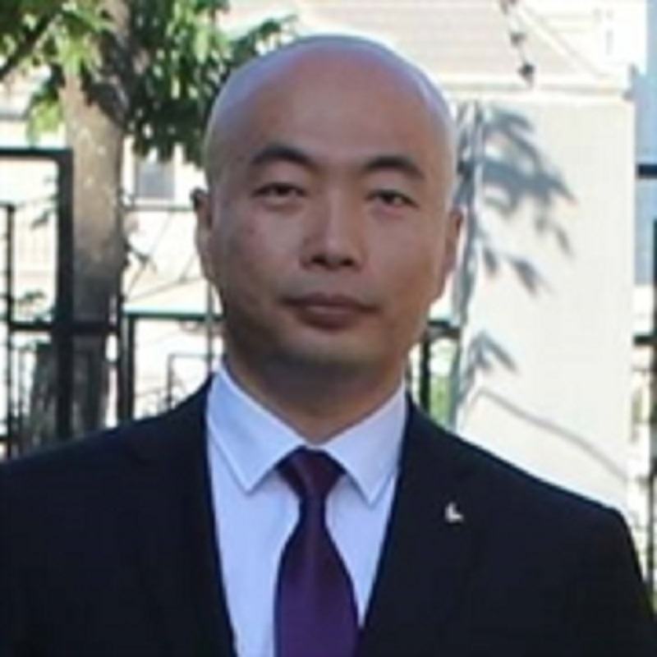
Go 语言快速入门
杨旭
微软 MVP，C#/Go/C++/Rust/Haskell
公众号: vNext

Slide 2
21 . 结构

Slide 3
结构类型（struct）
为了将分散的零件组成一个完整的结构体，Go 提供了 struct 类型。
struct 允许你将不同类型的东西组合在一起。
声明结构（例子21.1）

Slide 4
小测试
与独立的变量相比，使用 struct 的优势是什么？
上例中，如果 curiosity 有一个海拔（altitude）字段，那么你如何给它赋值为 -4400？

Slide 5
通过类型复用结构体
（例子 21.2）

Slide 6
小测试
修改例子 21.1 的代码，改用 location 类型表示好奇号火星探测器的位置

Slide 7
通过复合字面值初始化 struct
两种形式：
通过成对的字段和值进行初始化（例子 21.3）
按字段定义的顺序进行初始化（例子 21.4）
打印 struct（例子 21.5）
%v，打印出 {-4.5895 137.4417}
%+v，打印出 {lat:-4.5895 long:137.4417}

Slide 8
小测试
与只给定值的初始化方式相比，成对给定字段和值的初始化方式有哪些优势？

Slide 9
struct 的复制
（例子 21.6）

Slide 10
小测试
如果将 curiosity 变量传递给函数，并在函数中对 lat 和 long 字段进行修改，那么调用者是否会看到这些变化？

Slide 11
由结构体组成的 slice
（例子 21.7，21.8）

Slide 12
小测试
使用多个相互关联的 slice 有什么坏处？

Slide 13
将 struct 编码为 JSON
JSON（JavaScript Object Notation，JavaScript 对象表示法）
常用于 Web API
json 包的 Marshal 函数可以将 struct 中的数据转化为 JSON 格式。（例子 21.9）
Marshal 函数只会对 struct 中被导出的字段进行编码。

Slide 14
小测试
JSON 代表什么意思？

Slide 15
使用 struct 标签来自定义 JSON
Go 语言中的 json 包要求 struct 中的字段必须以大写字母开头，类似 CamelCase 驼峰型命名规范。
但有时候我们需要 snake_case 蛇形命名规范，那么该怎么办？
可以为字段注明标签，使得 json 包在进行编码的时候能够按照标签里的样式修改字段名。（例子 21.10）

Slide 16
小测试
为什么在编码 JSON 数据的时候，Lat 和 Long 字段必须以大写字母开头？

Slide 17
作业题
编写一个程序：
能够以 JSON 格式打印出 例子 21.8 中 3 台 探测器的着陆点。
被打印的 JSON 数据必须包含每个着陆点的名称，并使用例子 21.10 中展示的 struct 标签特性。
请使用 json 包中的 MarshalIndent 函数让打印输出变得更加美观和易读。

Slide 18

谢谢！
公众号：vNext
（专注 Rust & Go 等酷技术 ）

